Slide 1


العلوم
الصف الثاني - الابتدائي
الفصل الدراسي الأول
إجابات أسئلة
كتاب النشاط
التالي
الصفحة الرئيسية
السابق

Slide 2
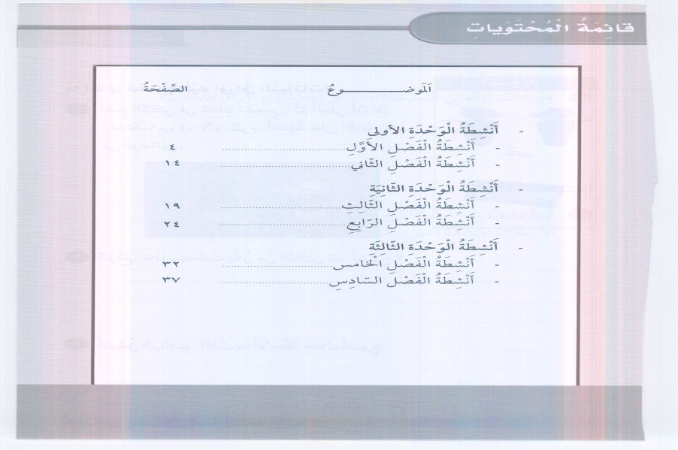
التالي
الصفحة الرئيسية
السابق

Slide 3
الوحدة الثانية : المواطن
الفصل الثالث : نظرة إلي المواطن
الفصل الرابع :أنواع المواطن
التالي
الصفحة الرئيسية
السابق

Slide 4
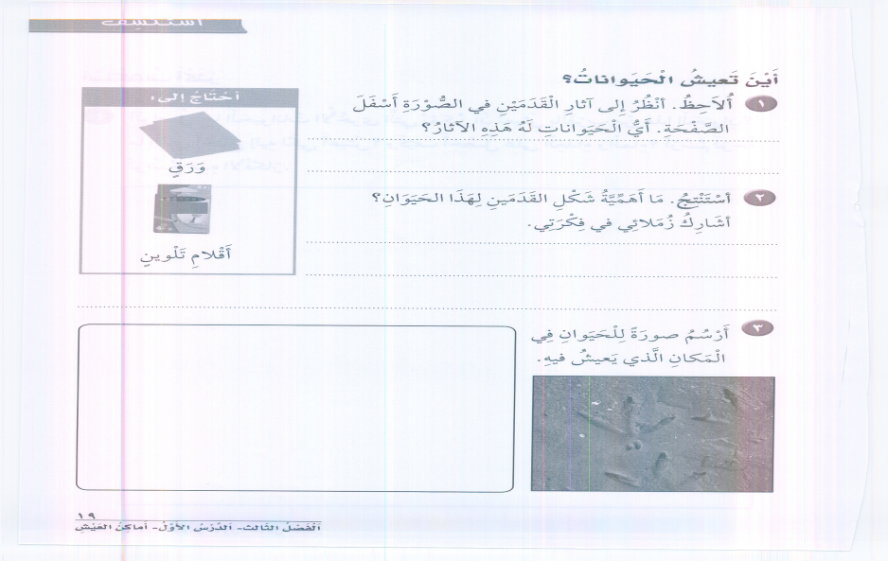
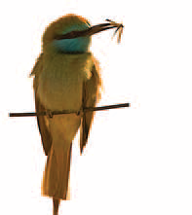
الدرس الأول : أماكن العيش
الفصل الثالث
ص 19
احد الطيور له هذه الآثار
تساعد الطائر في الوقوف علي أغصان الأشجار وإمساك الفرائس
التالي
الصفحة الرئيسية
السابق

Slide 5
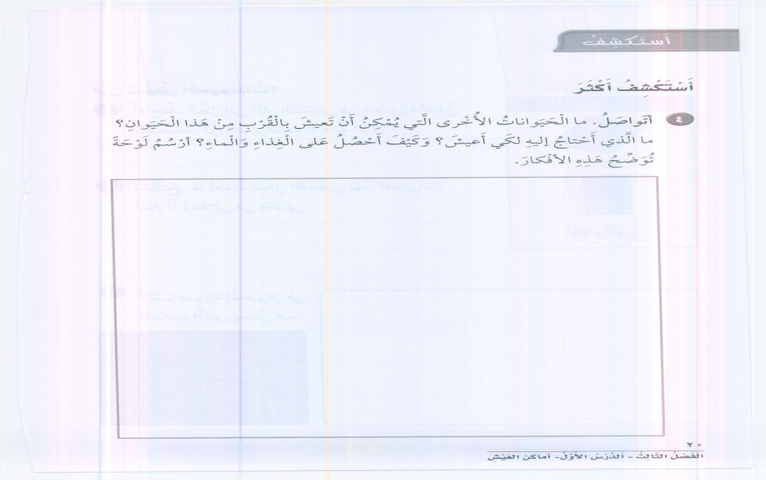
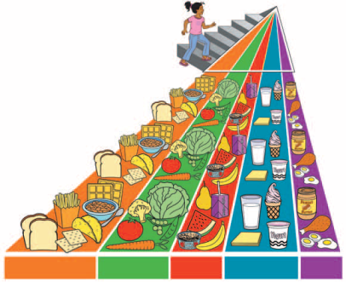
الدرس الأول : أماكن العيش
الفصل الثالث
ص 20
الضب – السحالي – الثعبان
احتاج إلي الهواء والماء والغذاء
التالي
الصفحة الرئيسية
السابق

Slide 6
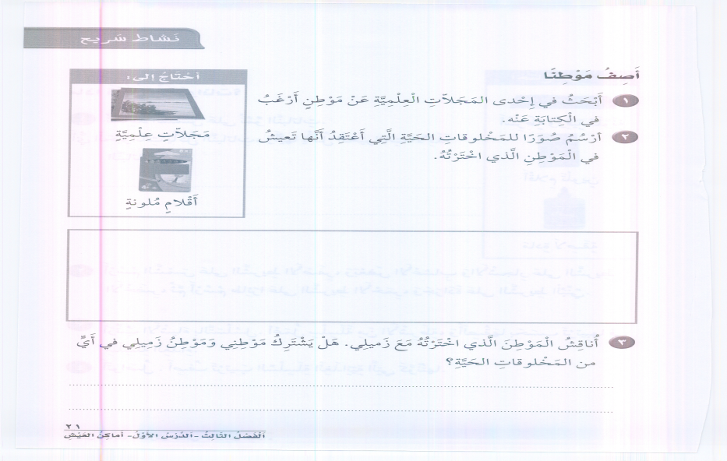
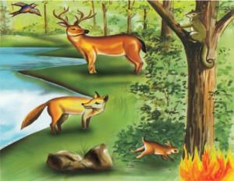
الدرس الأول : أماكن العيش
الفصل الثالث
ص 21
موطن الغابة
الغزال – الثعابين – الثعلب – الأرنب البري
نعم يشتركان
التالي
الصفحة الرئيسية
السابق

Slide 7
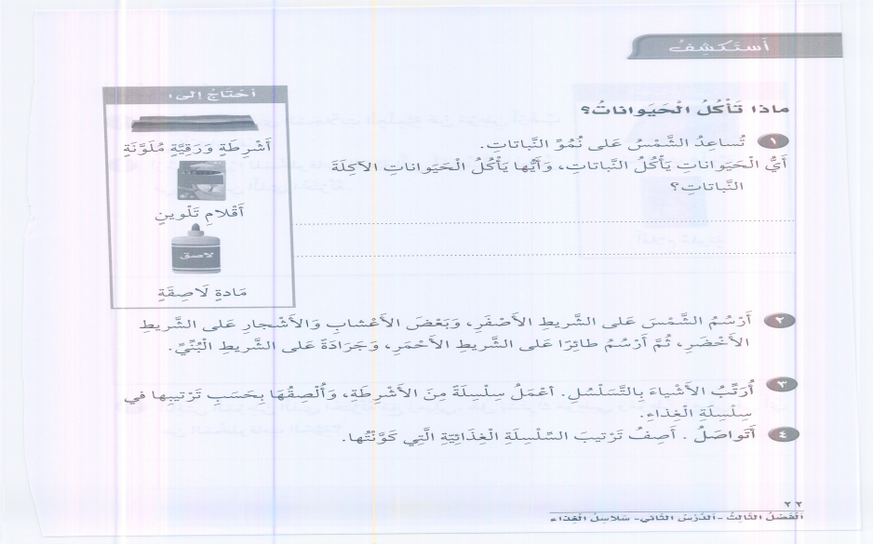
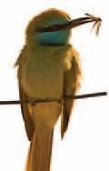
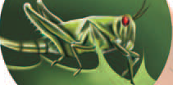


الدرس الثاني : سلاسل الغذاء
الفصل الثالث
ص 22
الحشرات – آكلات الأعشاب
الضفادع – السحالي – الذئب - الثعبان
التالي
الصفحة الرئيسية
السابق

Slide 8
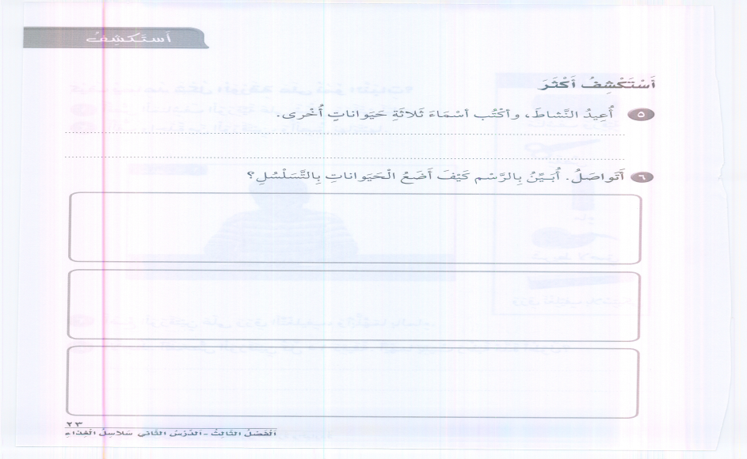
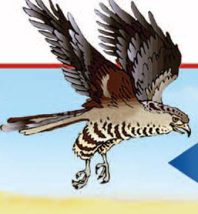
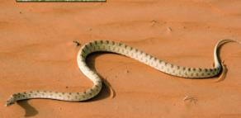




الدرس الثاني : سلاسل الغذاء
الفصل الثالث
ص 23
الثعبان – الضفدع – الصقر
التالي
الصفحة الرئيسية
السابق

Slide 9
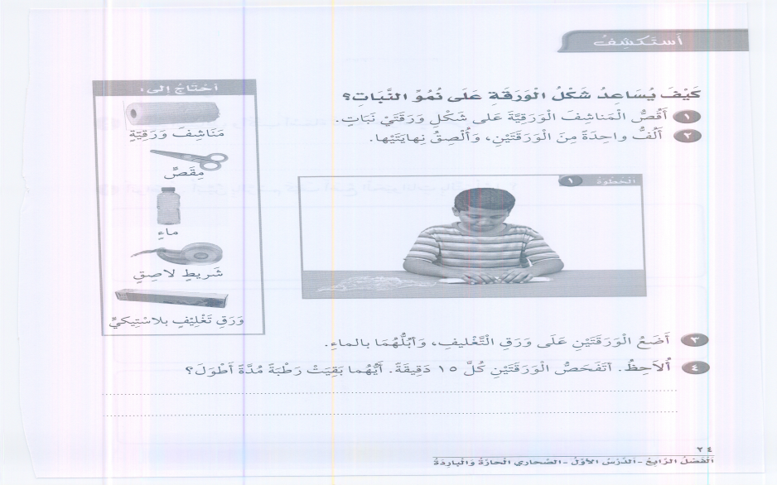
الدرس الأول : الصحاري الحارة والباردة
الفصل الرابع
ص 24
الورقة الملفوفة تظل رطبة لفترة أطول
التالي
الصفحة الرئيسية
السابق

Slide 10
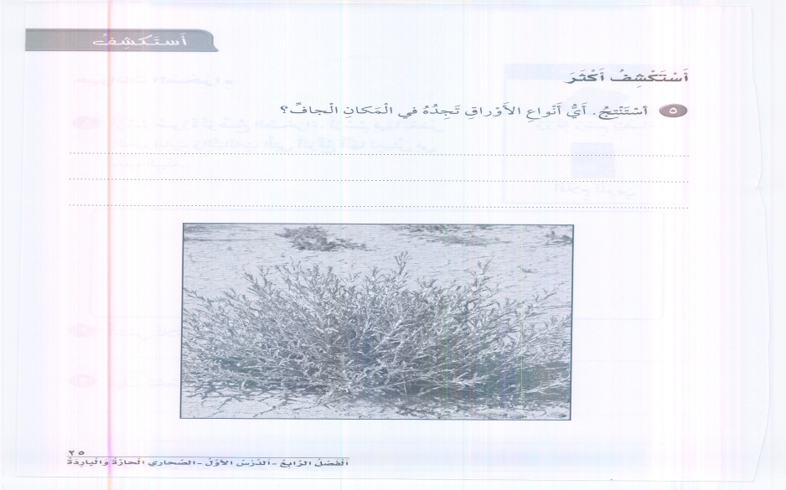
الدرس الأول : الصحاري الحارة والباردة
الفصل الرابع
ص 25
أوراق سميكة يمكنها أن تخزن الماء ( التين الشوكي )
أوراق إبرية صغيرة لتقلل الماء المفقود
أوراق تلتف حول نفسها خلال النهار حتى لا تتعرض لحرارة الشمس
التالي
الصفحة الرئيسية
السابق

Slide 11
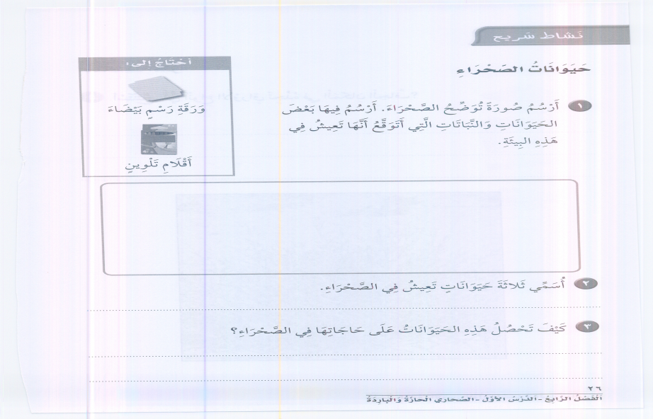
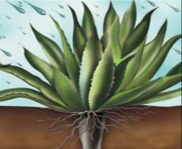
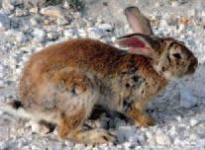
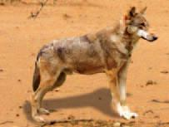
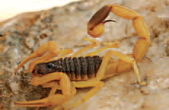
الدرس الأول : الصحاري الحارة والباردة
الفصل الرابع
ص 26
السلاحف – الثعابين – السحالي
تحصل علي الماء الذي تحتاج إليه من أكل النباتات أو الحيوانات الأخرى
اغلبها ينام نهارا ويخرج للصيد ليلا للهرب من حرارة الشمس
التالي
الصفحة الرئيسية
السابق

Slide 12
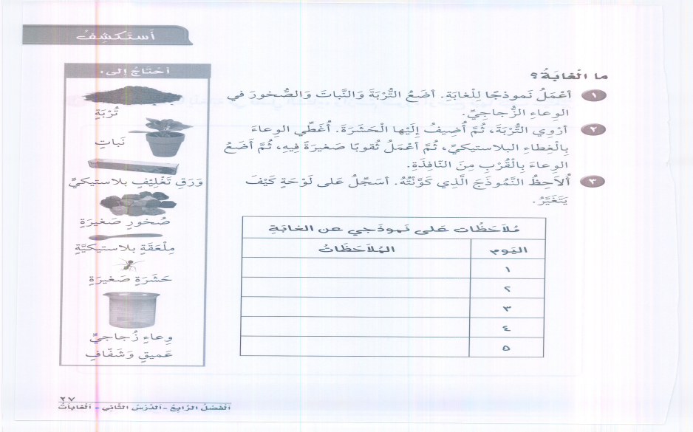
الدرس الثاني : الغابات
الفصل الرابع
ص 27
يستمر النبات والحشرة في الحياة
ينمو النبات لوجود كل ما يحتاجه
تظهر بادرات بعض النباتات الصغيرة
يستمر نمو البادرات ويتضح انها اعشاب
يستمر نمو النبات والاعشاب والحشرة
التالي
الصفحة الرئيسية
السابق

Slide 13
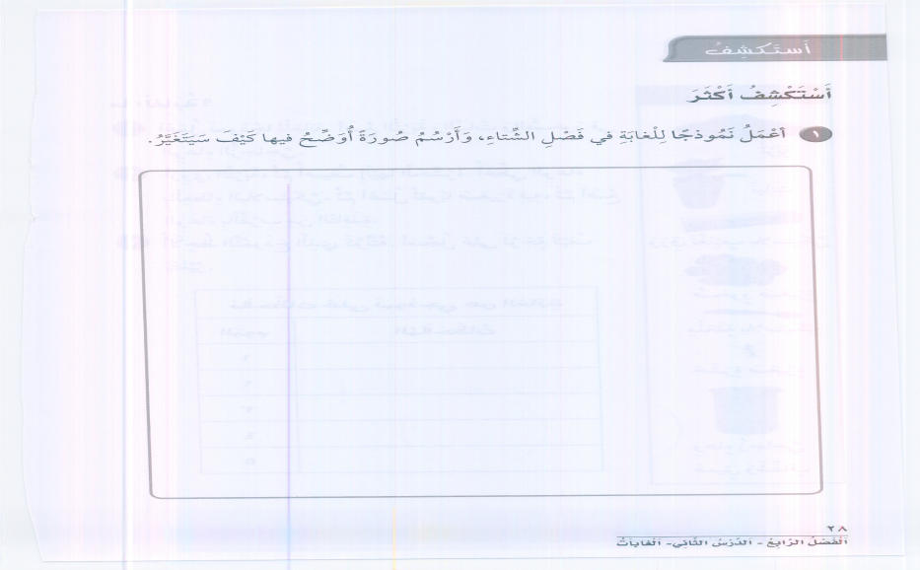
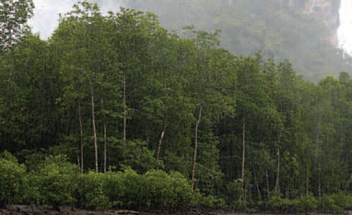
الدرس الثاني : الغابات
الفصل الرابع
ص 28
التالي
الصفحة الرئيسية
السابق

Slide 14
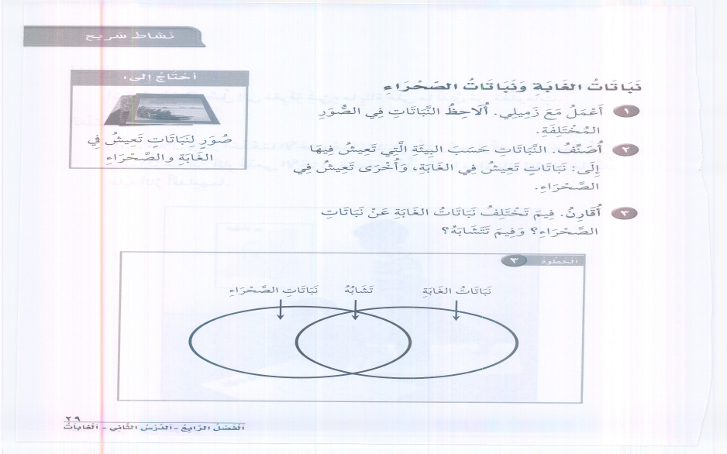
الدرس الثاني : الغابات
الفصل الرابع
ص 29
أعشاب وشجيرات
قصيرة دائمة الخضرة
أشجار وشجيرات
تتساقط أوراقها في الخريف
لها جذور
وساق وأوراق
التالي
الصفحة الرئيسية
السابق

Slide 15
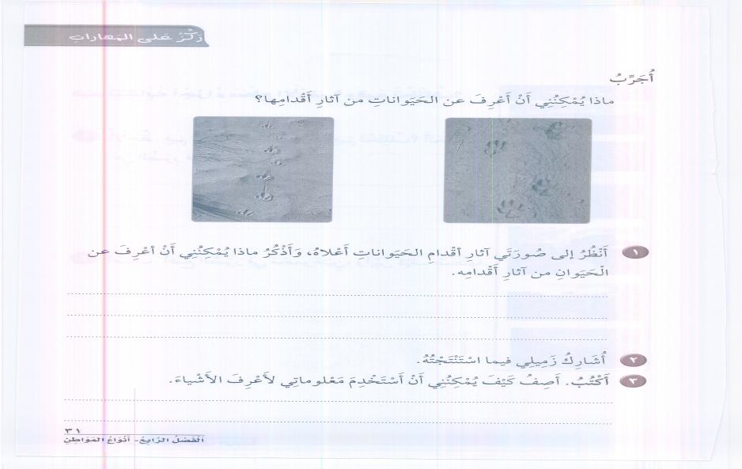
الدرس الثاني : الغابات
الفصل الرابع
ص 31
الصورة الأولي لحيوان كبير الحجم مثل الذئب أو الثعلب
الصورة الثانية لحيوان صغير الحجم مثل الجربوع أو الفأر
ألاحظ الأشياء لكي أصل إلي بيانات أسجلها ثم أقوم بترتيبها ثم استخلص النتائج من خلال البيانات التي جمعتها
التالي
الصفحة الرئيسية
السابق

Slide 16
مع أرق الأمنيات بالتوفيق والنجاح
التالي
الصفحة الرئيسية
السابق

